Slide 1
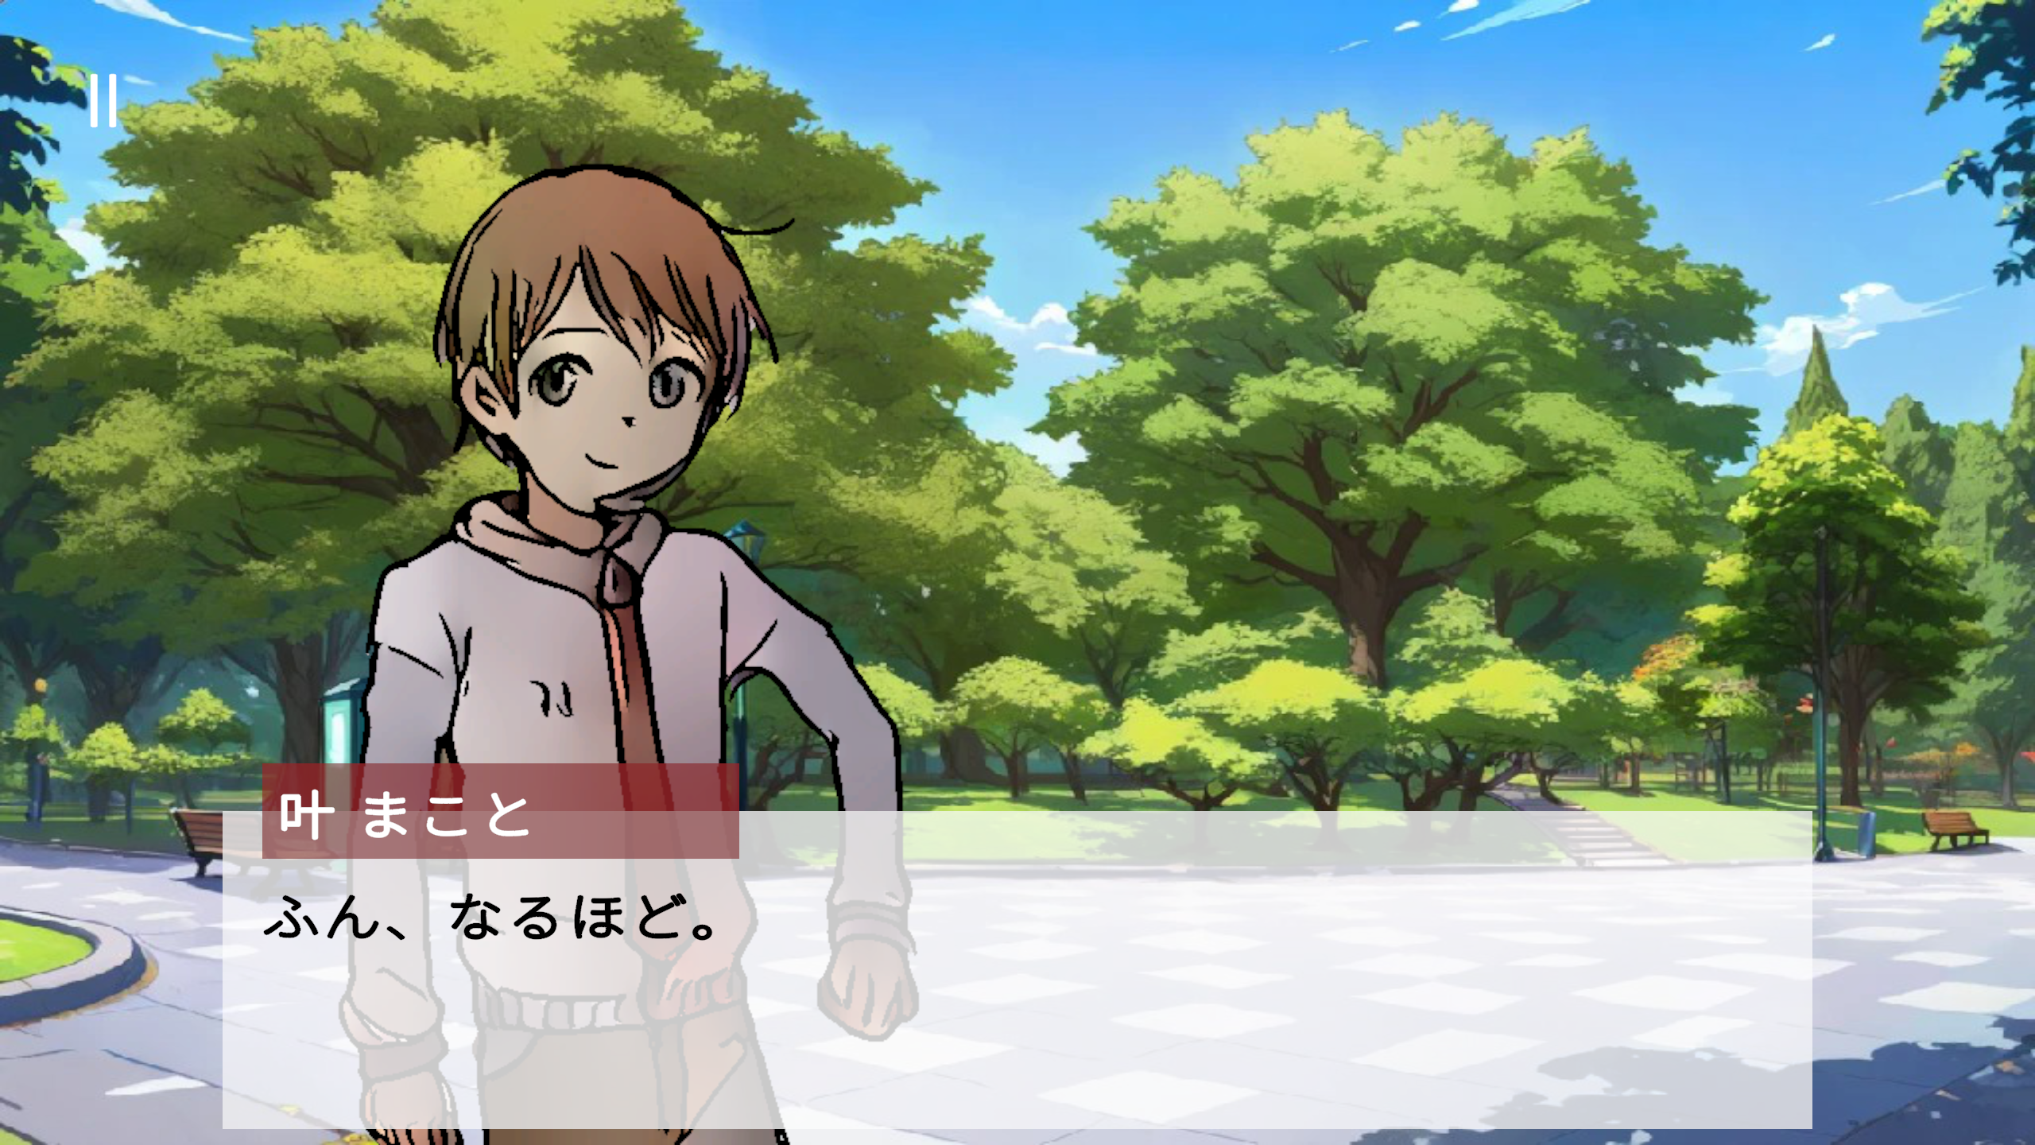
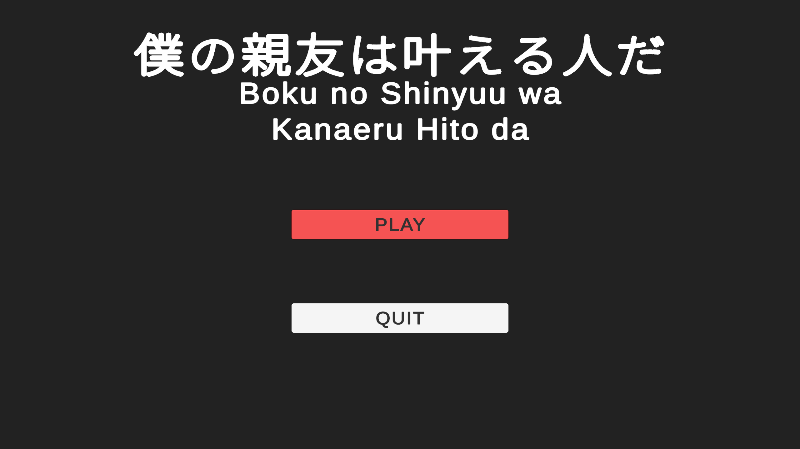
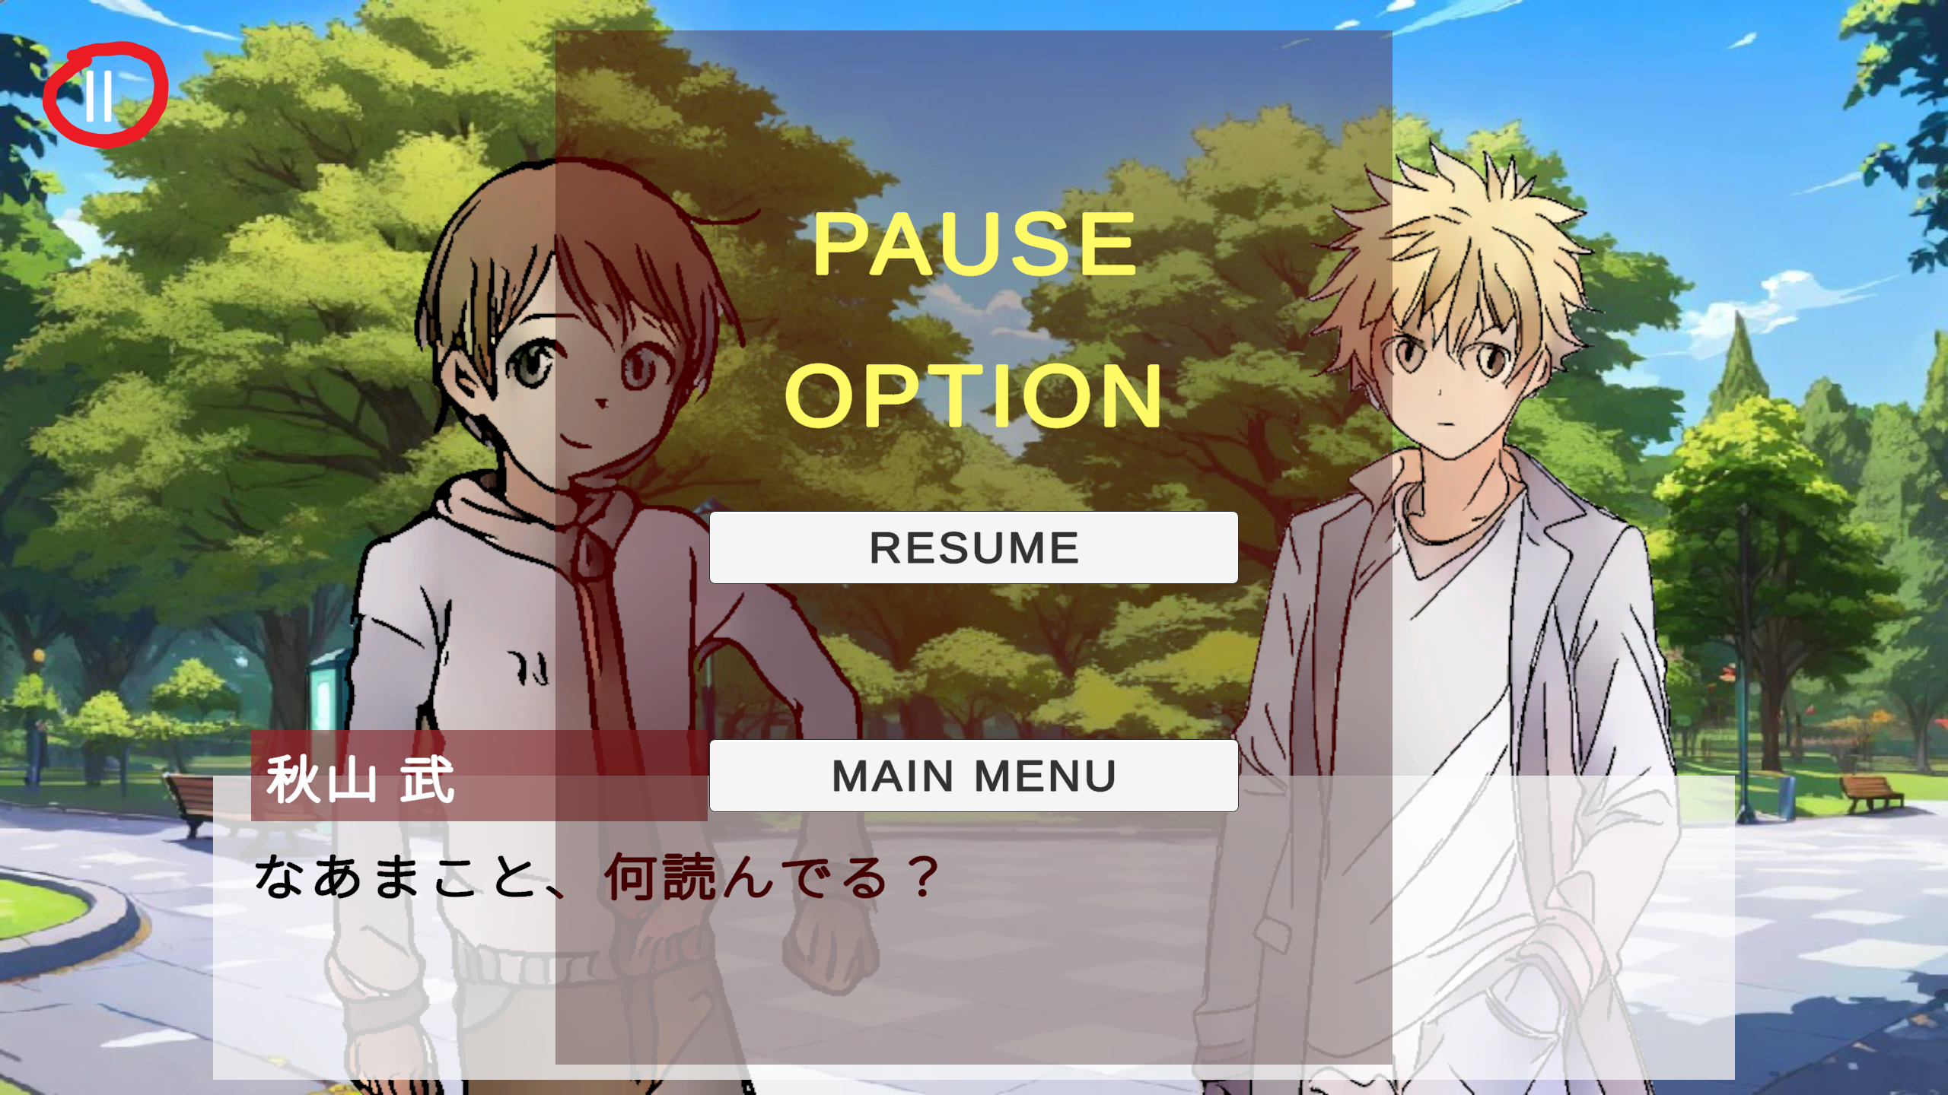
操作
スタート画面に、「PLAY」をクリックして、ゲームが始まります。
Qキー、あるいは左上の「｜｜ 」を押すとメニューを開けます
スペースバーを押すとストーリーの対話が進む

